Slide 1
МІКРОЕКОНОМІКА
Доктор економічних наук, професор
Нікитенко Дмитро Валерійович

Slide 2
Структура курсу
Лекції – 26 годин (13 лекцій)
Практичні заняття – 24 години (12 занять*~4 бали = 48 балів)
2 модульних контролю (2*20 балів=40 балів)
Індивідуально-дослідне завдання (06-04-20) (3*(2+2)=12 балів)
Бери вершину – і матимеш середину (Григорій Сковорода).
Практичні заняття веде:
Нікитенко Дмитро Валерійович, д.е.н., професор
(М-11, МАР-11, УПЕП.БА-11)
Венцурик Аліса Миколаївна, к.е.н.
(М-12, МАР-12, ФІН-11, ОіО-11, МЕ-11, ПТБД-11)

Slide 3
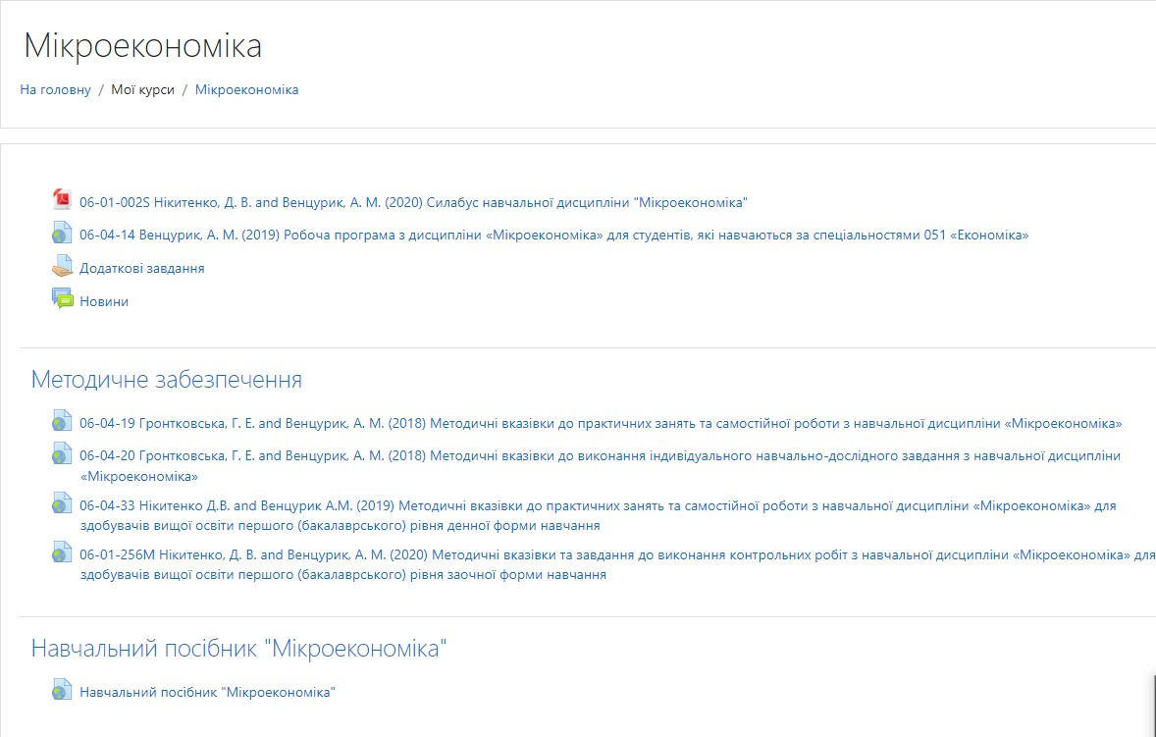
MOODLE
https://exam.nuwm.edu.ua/course/view.php?id=1374

Slide 4
Репозиторій НУВГП

Slide 5
ЛЕКЦІЯ 1 ПРЕДМЕТ І МЕТОД МІКРОЕКОНОМІКИ

Slide 6
1. Мікроекономіка в системі економічних наук. Предмет, суб’єкти та об’єкт мікроекономіки.
Сучасна економічна теорія ECONOMICS включає три частини:
політична економія – досліджує систему виробничих відносин за допомогою абстрактних категорій, таких як товар, гроші, ка­пітал, вартість, ціна, прибуток, заробітна плата, власність тощо;
мікроекономіка – вивчає явища і процеси на рівні первинних елементів госпо­дарської системи, таких як споживач, фірма, галузь;
макроекономіка – узагальнює економічні явища на рівні всього суспільства в цілому, зосереджує свою увагу на таких проблемах як економічний цикл, безробіття, інфляція, цілі та інструменти еко­номічної політики.

Slide 7
Предмет мікроекономіки
поведінка індивідуальних господарських суб’єктів в різних ринкових структурах.
Суб’єкти ринкової економіки:
за способом одержання доходів:
наймані робітники, фермери, підприємці, менеджери,
вкладники коштів у банк, а також банк, товарна біржа,
міністерство фінансів тощо.
за рухом товарів: покупець, продавець, виробник, споживач.
за організацією економічної діяльності: інвестор, підприємство, посередник.
Центральні суб’єкти мікроекономіки:
СПОЖИВАЧ І ФІРМА.

Slide 8
Об’єкт вивчення мікроекономіки
процес розробки,
прийняття і
реалізації рішень
відносно вибору і використання обмеже­них ресурсів з метою одержання якомога більшої вигоди.
Досліджуючи поведінку мікроекономічних суб’єктів, вчені:
узагальнюють принципи вибору товарів споживачем,
виводять правила використання ресурсів фірмою,
вивчають чинники, що впливають на ціни, обсяги купівлі та продажу товарів, найму робочої сили,
з’ясовують сильні та слабкі сторони ринкового механізму,
відстежують можливості та наслідки його регулювання з боку держави.

Slide 9
Мікроекономіка допоможе дати відповідь на наступні питання
На особистому рівні:
Як я можу максимізувати середній бал по Мікроекономіці, враховуючи мої обмеження в часі?
Чи справді мені буде краще у фінансовому плані, якщо я зараз кину роботу і повернусь на бакалаврський ступінь?
До якої кар'єри я повинен готуватися?
А як щодо нового iPhone чи холодильника, який я хочу купити?
Чи варто мені купувати новий енергоефективний із вищою ціною чи погоджуватися на дешевшу модель?
На професійному рівні:
Як може фірма мінімізувати свої витрати?
Яку ціну поставити на свою продукцію?
Чи варто мені інвестувати в стартап?
Як я повинен відреагувати на дії моїх конкурентів?

Slide 10
Найбільш широко, мікроекономіка також може допомогти вам зрозуміти
Чому та як уряд також бере участь у нашому економічному житті?
Чому уряд регулює ціни в одних галузях, таких як електроенергія та газ, а в інших - ніт?
Чому існують закони, що вимагають ременів безпеки та мотошоломів?
Чому ми маємо Міністерство захисту довкілля та природніх ресурсів України та тисячі правил щодо безпеки на робочому місці?
Чому уряд забезпечує нас деякими товарами, такими як національна оборона та маяки, а вільний ринок нехай забезпечує нас іншими товарами, як вареники та комп’ютери?

Slide 11
2. Основні поняття та припущення мікроекономічного аналізу.
Альтернативна вартість | Благо | Вибір | Граничний аналіз
Дефіцит | Ефективність | Закон попиту | Ізокванта
Корисність | Лобізм | Модель | Надлишок
Обсяг попиту | Потреба | Раціональна поведінка | Споживач
Товар | Уподобання | Фіксовані витрати | Хижацьке ціноутворення
Ціна | Чиста монополія | Ютиль | Явні витрати

Slide 12
Потреба ->
Благо:
індивідуальне -> товар
суспільне
природне (вільне, безмежне)
економічне
Природні ресурси, такі як сонячне тепло, повітря, вода в ріках та морях, пісок в пустелі необмежені, доступні для всіх і не мають цінності.
Обмежені ресурси мають цінність, вони купуються і продаються, тому і називаються економічними.

Slide 13
З економічними благами пов’язані:
перше фундаментальне припущення мікроекономіки – припущення про обмеженість або рідкісність ресурсів;
основна суперечність у суспільстві – суперечність між обмеженістю ресурсів і необмеженістю людських потреб.
Внаслідок обмеженості ресурсів перед кожним суб’єктом постає проблема вибору та оцінки альтернативної вартості цього вибору.
Альтернативна вартість – це цінність втрачених можливостей, вимірювана кількістю одного блага, від якої потрібно відмовитись, заради одержання додаткової одиниці іншого.
З усіх утрат втрата часу – найтяжча (Григорій Сковорода)

Slide 14
Обмеженість ресурсів
обумовлює
їх цінність в залежності від рівня доступності
дію закону спадної граничної корисності
альтернативність їх використання

Slide 15
Ефективність
це одержання найкращого результату від використання наявних ресурсів.
Поняття економічної ефективності пов’язане не лише з припущенням обмеженості ресурсів, але з другим фундаментальним припущенням – спадної віддачі факторів виробництва:
з нарощуванням використання певних ресурсів за умов незмінності деяких інших кожна додаткова одиниця змінного ресурсу дає все менше продукції за одиницю часу.
Іншим проявом закону спадної віддачі є закон зростаючих альтернативних витрат.

Slide 16
Раціональна поведінка
Третім фундаментальним припущенням мікроекономіки є припущення раціо­нальності поведінки суб’єктів: мета діяльності полягає в одержанні безпосередньої матеріальної вигоди.
Прагнучи максимізації власного добробуту, мікроекономічні суб’єкти приймають рішення на основі критерію «витрати – вигоди» «expenditure-benefits» і реалізують їх, якщо вигоди перевищують витрати.

Slide 17
РИНОК
Всі суб’єкти діють у ринковому середовищі.
Ринок -
спосіб організації економічної діяльності людей;
механізм координації їх рішень.
Ринкові ціни є специфічними сигналами, які координують поведінку економічних суб’єктів.
Окремі суб’єкти виступають на ринку як відкриті мікросистеми.
Вони не­залежні у прийнятті рішень та їх реалізації.

Slide 18
Конкуренція
найважливіша умова, що забезпечує прозорість ринкових відносин
Ступінь розвитку конкуренції відрізняє ринкові структури і визначає особливості поведінки учасників ринку.
Виділяють дві групи ринків:
ринок досконалої конкуренції (чиста конкуренція);
ринок недосконалої конкуренції:
монополістична конкуренція,
олігополія,
чиста монополія.
Мікроекономічні дослідження реальних ринкових структур ґрунтуються на моделях ідеальних ринкових структур.
Реальні структури
Ідеальні структури

Slide 19
Класифікація ринкових форм за кількістю продавців і особливістю їх поведінки
Тип ринкової структури | Число продавців | Продукт | Контроль цін | Вступ/ Вихід | Нецінова конкуренція
Досконала конкуренція | Дуже багато | Стандартний | Відсутній | Вільний | Відсутня
Монополістична конкуренція | Багато | Різноманітний | Незначний | Відносно вільний | Дуже поширена
Олігополія | Мало | Стандартний Різноманітний | Є але може бути обмежений | Складний | Відсутня або поширена
Чиста монополія | Один | Унікальний | Значний | Блокується | Специфічна

Slide 20
3. Загальні та специфічні методи мікроекономічних досліджень.
Загальні методи мікроекономічних досліджень:
спостереження,
відбір фактів,
статистичний аналіз - дозволяє ви­явити динаміку і тенденції розвитку досліджуваного процесу
економічний аналіз – дозволяє відстежити властивості та взаємозв’язки, характерні для даного процесу, вивести певні логічні передбачення щодо поведінки спожива­чів чи фірм.

Slide 21
Припущення та помилки економічного аналізу
припущення „за інших рівних умов“ забезпечує „чистоту“ аналізу, дозволяє більш виразно показати вплив кожного з досліджуваних факторів.
„помилки композиції“: „що є вірним для частини, не завжди справджується для цілого“
логічна помилка „post hoc“ – помилки причини і наслідку типу „після цього, отже, внаслідок цього“

Slide 22
Специфічні методи
Граничний аналіз – це аналіз прирістних величин, в якому всі фактори, за винятком досліджуваного, приймаються як незмінні, а вивчаються наслідки нескінченно малого приросту змінного фактора.
базується на використанні математичного поняття границі функції (похідної) для пояснення складної взаємодії різних чинників, що впливають на процес.
складає основу моделювання поведінки споживача і виробника, ринкового попиту і пропонування.
Економічне моделювання – це спрощений опис досліджуваної мікросистеми, який характеризує властивості, суттєві сторони певної структури.

Slide 23
Економічна модель
умовне відображенням економічних явищ, процесів, об’єктів.
Основним завданням моделі є визначення точки рівноваги мікросистеми.
За способами представлення розрізняють наступні види моделей: вербаль­ні (словесне описання), математичні (виражені формулами), графічні, табличні, комп’ютерні, змішані.
Мікроекономічні моделі включають три основні елементи:
мету,
обмеження,
вибір рішення.

Slide 24
МОДЕЛЬ ВИРОБНИЧИХ МОЖЛИВОСТЕЙ
Пшениця (П)
Пшениця (П)
Фактори виробництва (ресурси):
праця
земля
капітал
праця
земля
0
Пшениця (П)
Картопля (К)
0
Картопля (К)
капітал
0
Картопля (К)

Slide 25
Рис. 1. Межа виробничих можливостей. Випадок декількох ресурсів
МОДЕЛЬ ВИРОБНИЧИХ МОЖЛИВОСТЕЙ
Пшениця (П)
праця
земля
капітал
1
2
3
0
Картопля (К)

Slide 26
Рис. 1.2. Межа виробничих можливостей
Межа виробничих можливостей або крива трансформації виробничих можливостей
- ілюструє концепцію обмеженості ресурсів, ефективності та справедливості
- сполучає точки максимально можливого виробництва двох благ за умови цілковитого використання обмежених ресурсів.
Засоби виробництва
H
А
В
K
С
D
0
Предмети споживання

Slide 27
Функції мікроекономіки
Загальнотеоретична
Практична.
Теоретичну (пізнавальну) функцію реалізує позитивний аналіз, який:
дає відповідь на запитання „що є?“;
вивчає реальний стан речей в економіці;
з’ясовує об’єктивні зв’язки між економічними явищами;
формує наукові уявлення про принципи поведінки мікроекономічних суб’єктів.
Практичну функцію виконує нормативний аналіз.
Він відповідає на запитання „що повинно бути?“, тобто представляє оціночні судження про стан об’єкта чи суб’єкта згідно з певними економічними критеріями.

